Slide 2
Безопасность — обеспечение сохранности от угроз для жизни и здоровья человека.
Как же научить дошкольника безопасности?
Это вопрос не праздный.
Безопасность дошкольника это наша забота и наша работа.
Главное не забывать об этом и стремиться обезопасить детей от негативных жизненных ситуаций.
Воспитывать и обучать детей на занятиях и в свободной деятельности в ДОУ; закреплять полученное в ДОУ в обязательном порядке дома.
Создавать проблемные и игровые ситуации, учить безопасному выходу из проблемных ситуаций.
Формировать соответствующую развивающую предметно-игровую среду не только в ДОУ, но и дома.
Обучая детей правилам безопасности, взрослому быть примером.

Slide 3
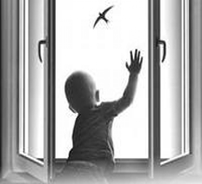
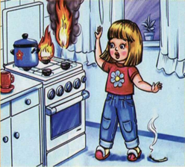
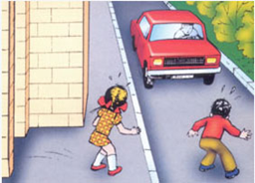
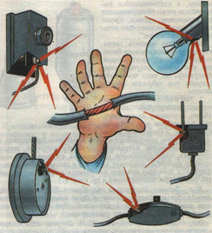
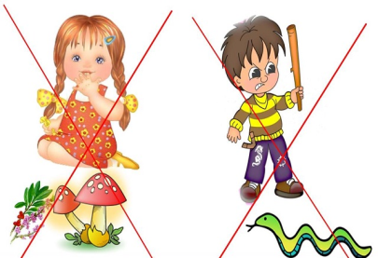
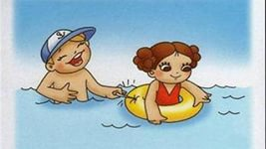
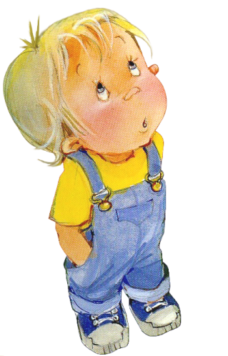
Какие опасности подстерегают ребенка?
И как научить дошкольника обезопасить себя, выполняя несложные правила.

Slide 5
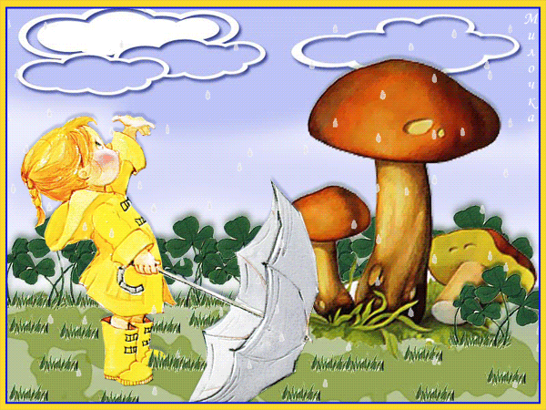
Безопасность на природе
В природе много опасностей

Slide 6
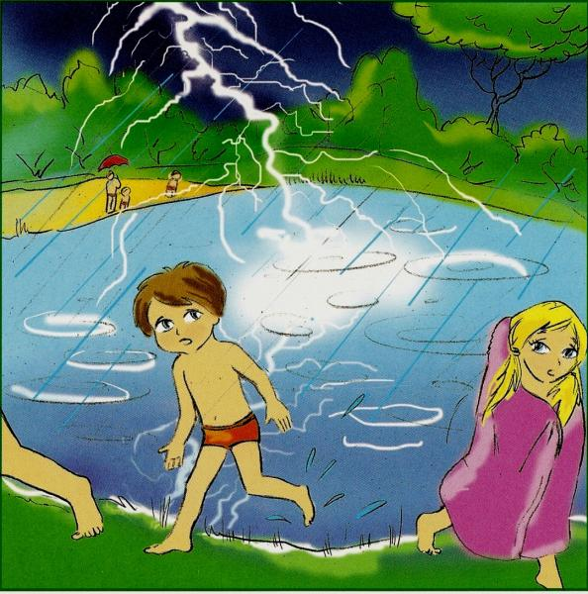
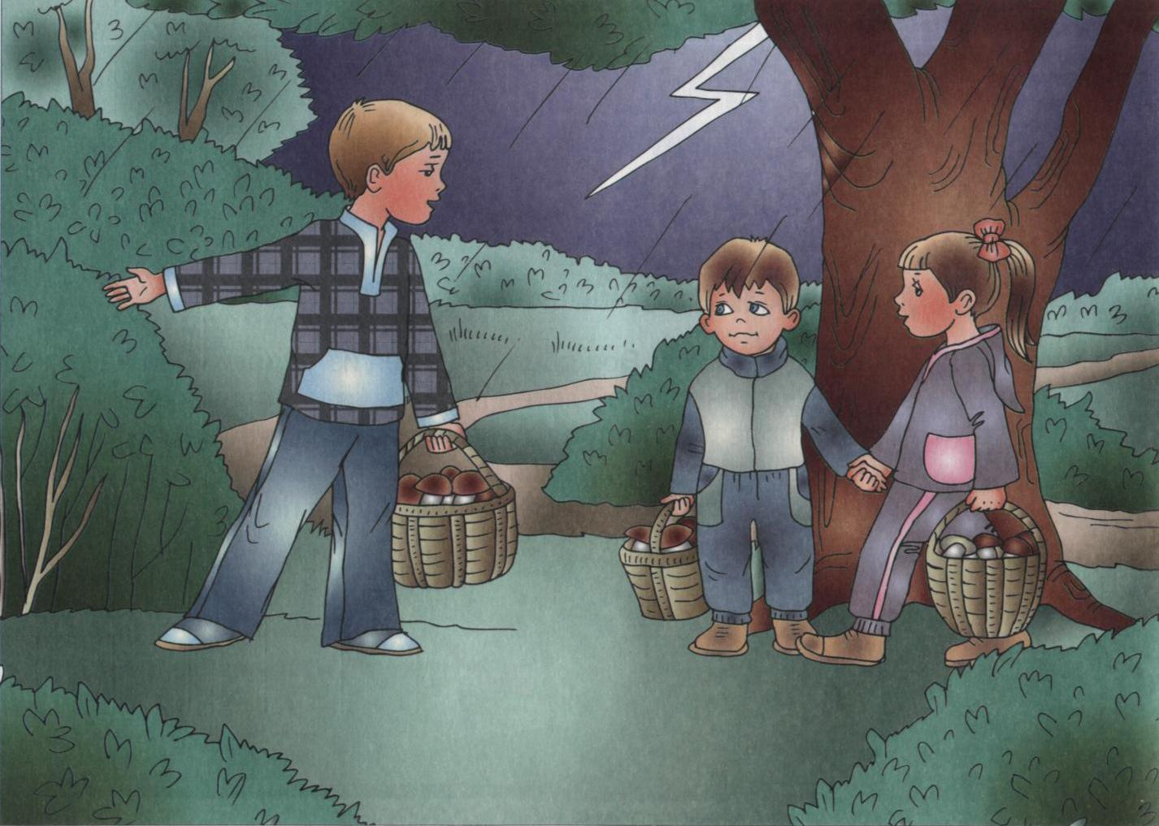
Самые опасные явления в природе – удары молний, град. Разряды молнии бывают во время грозы. Поэтому во время грозы:
лучше находиться в помещении, но закрыть окна и двери и не допускать сквозняков, так как молния обычно проходит в землю по поверхности здания и может приникнуть в открытое окна в помещении;
не прятаться под деревьями;
не находиться у воды.

Slide 7
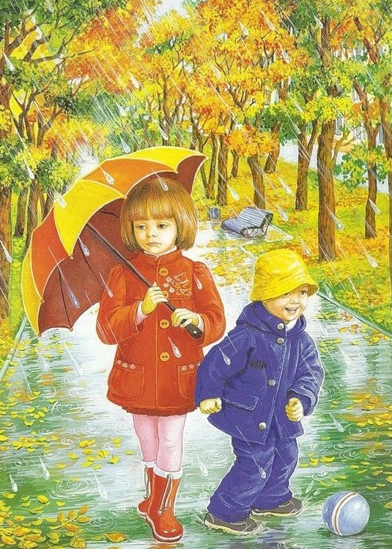
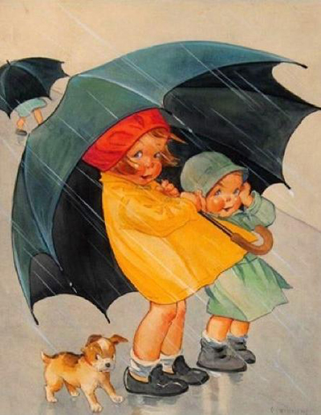
Еще одним явлением природы является дождь. И дождливая погода сопряжена со многими неприятностями. Поэтому, чтобы не промокнуть и не заболеть не надо гулять в дождь. Во время дождя с порывистым ветром можно получить и травму, так как ветер ломает деревья и разбрасывает в разные стороны.

Slide 8
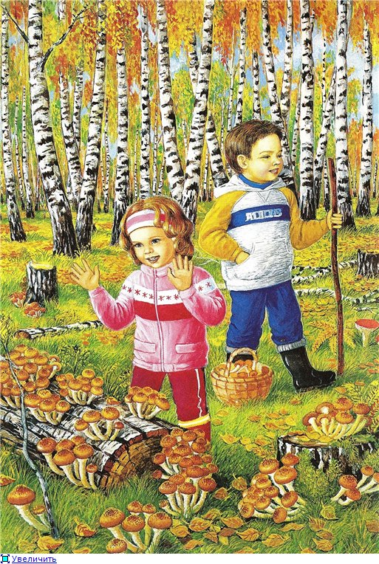
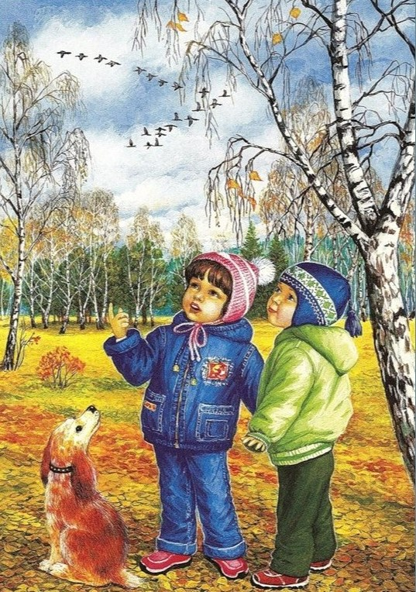
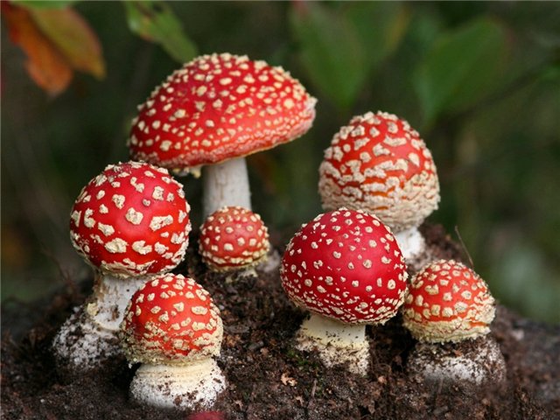
Природа красива в любое время года. Осенней порой разноцветье листьев, много грибов. Но находиться в лесу и собирать грибы только со взрослыми. В лесу легко заблудиться и можно набрать ядовитых грибов. ВОТ ТАКИХ!

Slide 9
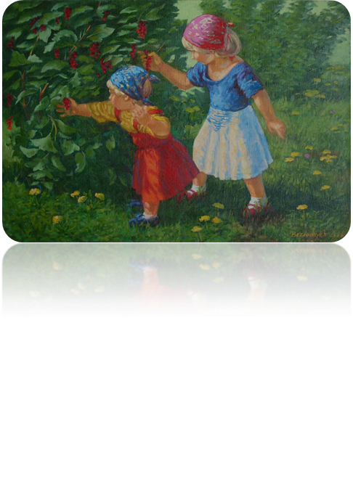
А летом , ребята, столько всяких ягод! Но если увидишь красивое незнакомое растение с яркими плодами, не спеши его срывать: оно может быть ядовито.
· Также нельзя жевать первую попавшуюся травинку.
· А придя с прогулки из леса, парка, обязательно вымой руки.

Slide 10
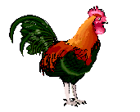
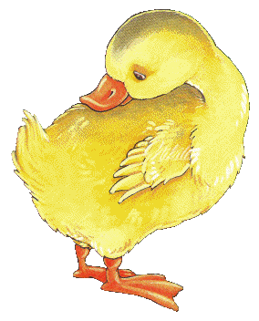
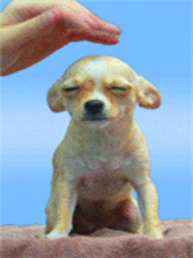
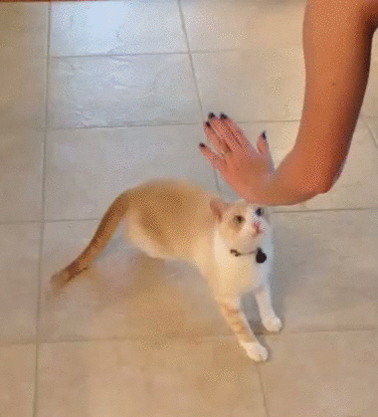
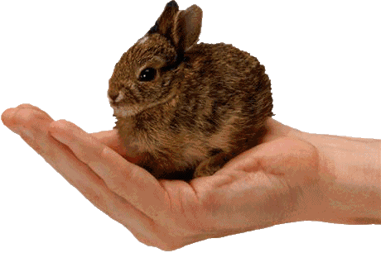
В природе существуют опасные животные, в том числе опасность может исходить и от городских животных. Поэтому нельзя дразнить животных, брать бродячих собак и кошек на руки. Можно не только получить травму, но и заразиться, если животное болеет. Ведь основными носителями вируса бешенства являются собаки, кошки.

Slide 11
Безопасность при общении с насекомыми

Slide 12
Если увидели осиное гнездо, понаблюдайте за его обитателями издалека, ни в коем случае не трогайте его, иначе осы вылетят, и будут жалить куда попало.
Если около вас летает пчела, старайтесь быть спокойными, не машите руками, перейдите в другое место.

Slide 13
Массовое нападение комаров на человека может вызвать тяжелое отравление, и даже смерть. Поэтому от комаров надо защищаться, используя мази, отпугивающие насекомых.
Встретив на пути муравья, не трогайте его. Не будешь им мешать, они тебя не укусят.

Slide 14
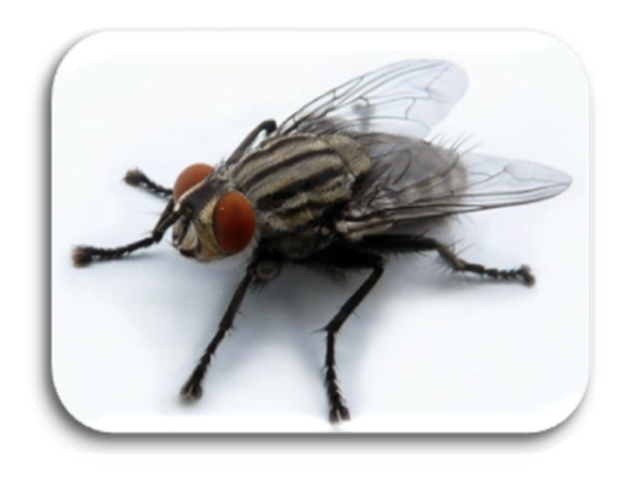
Мухи переносчики болезней. Чтобы избавиться от мух, нельзя оставлять гниющие продукты и нечистоты, которые пригодны для развития личинок мух, надо соблюдать санитарные правила, касающиеся поддержания чистоты в помещениях и на всей территории.

Slide 15
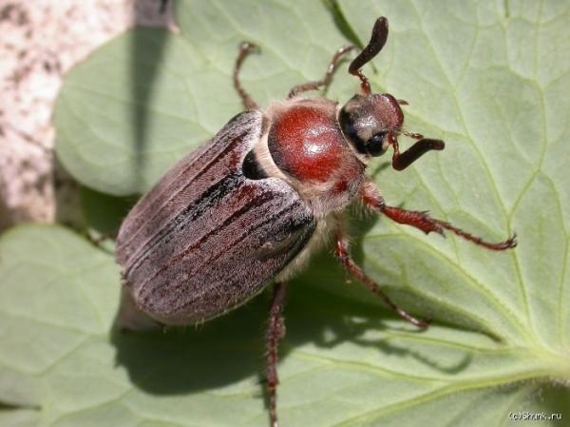
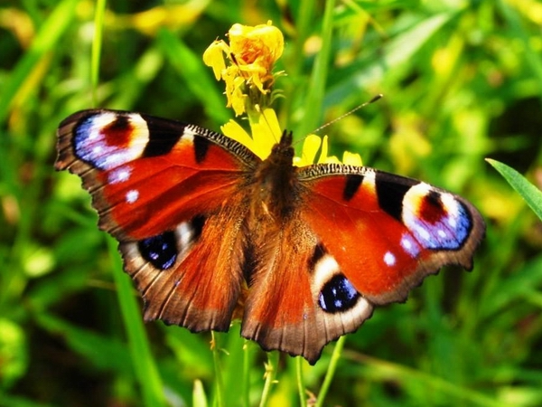
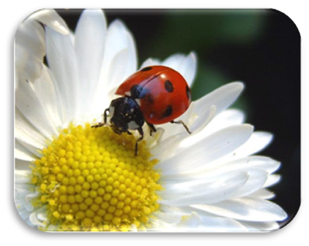
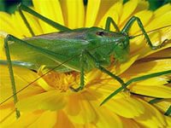
Трогать насекомых не нужно, неосторожным движением можно повредить крыло бабочки или оторвать крылышко жучка.

Slide 16
Пожарная безопасность
Спички и дети несовместимы, Спички и дети – это беда. Надо помнить детям об этом, Не брать их в руки никогда

Slide 17
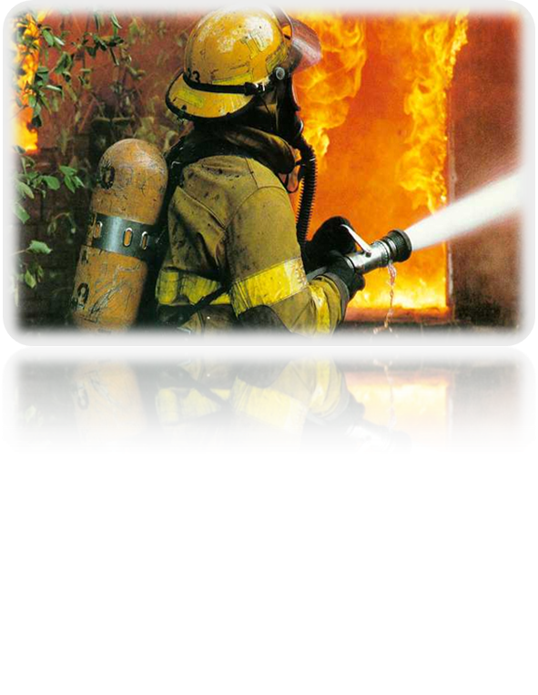
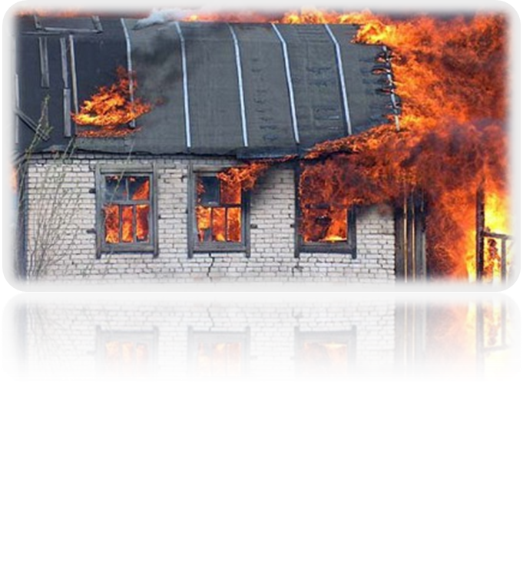
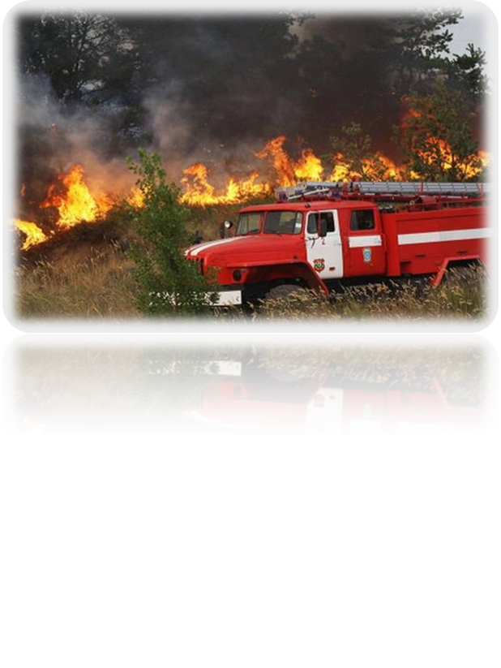
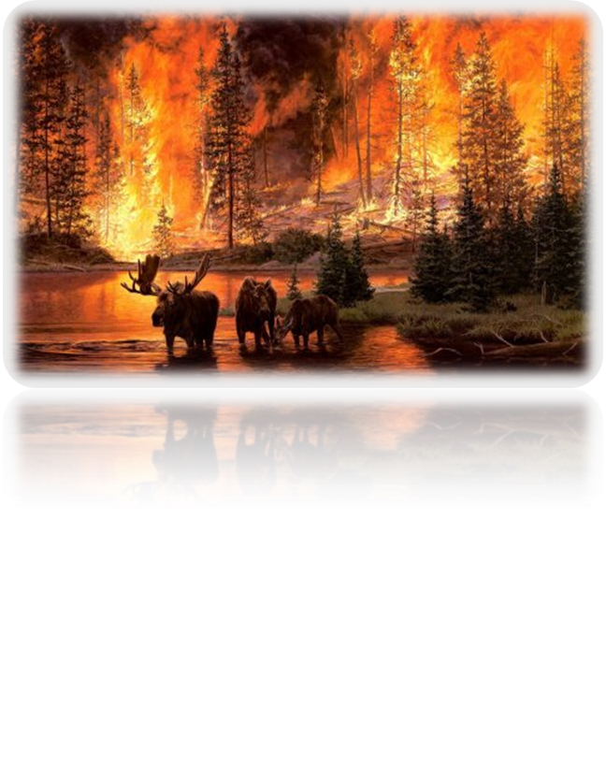
Запомните, дети, навсегда – Игра с огнем – это беда!

Slide 18
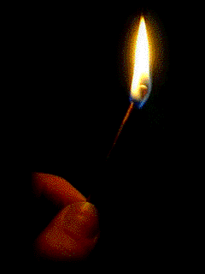
От одной зажженной спички
Горят леса, поля, дома.
И поэтому, ребята, спички детям не игра!

Slide 19
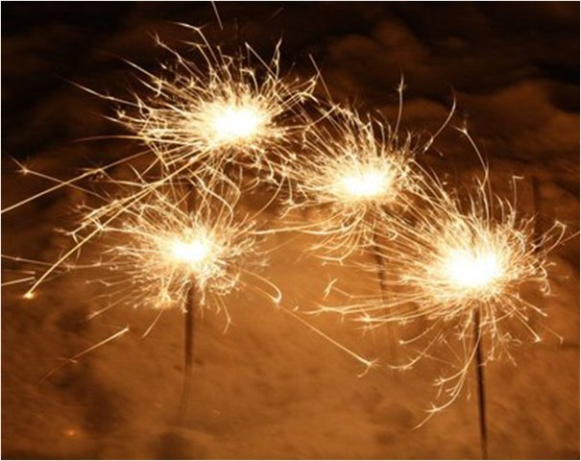
Пиротехника – это красиво. Но зажигают ее только взрослые, и только на улице

Slide 20
Гирлянды очень украшают елку. Но она может загореться если неисправна.

Slide 21
Если где-то горит огонь, надо немедленно сообщить пожарной службе и взрослым.

Slide 22
БЕЗОПАСНОСТЬ НА ВОДЕ

Slide 23
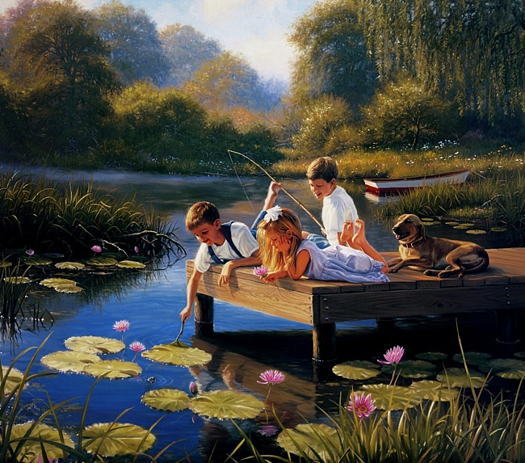
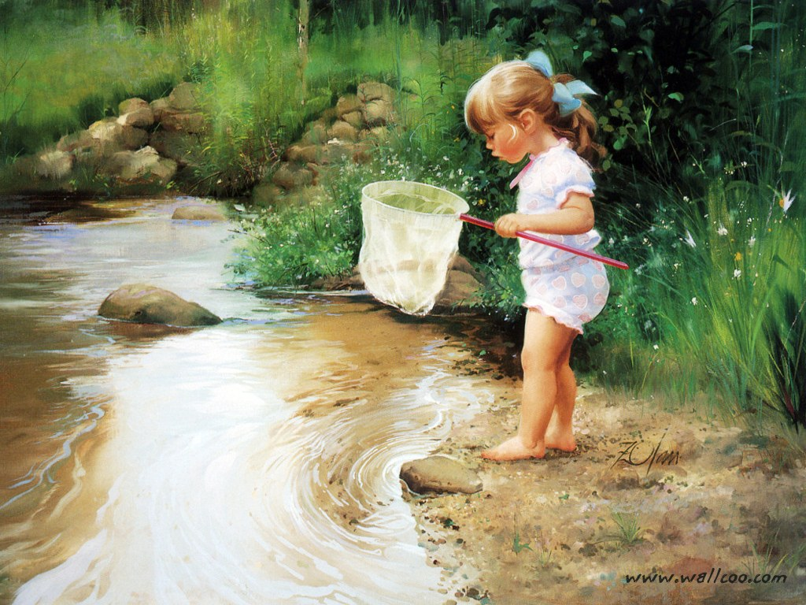
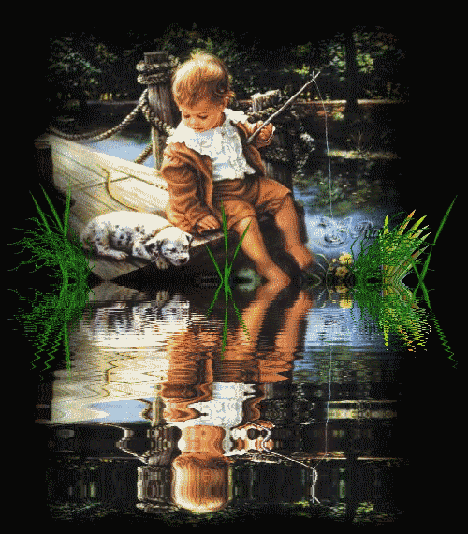
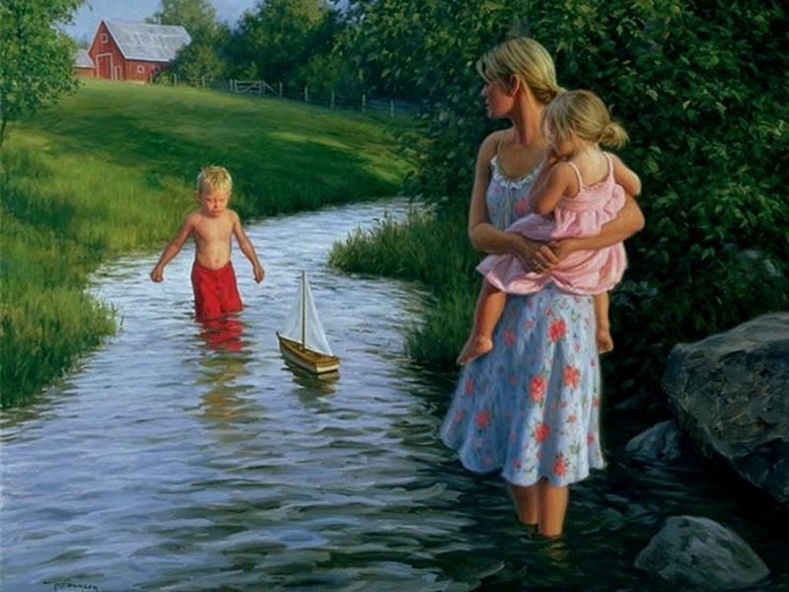
Не ходить на любой водоем без взрослых

Slide 24
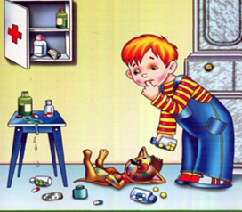
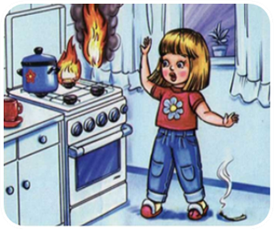
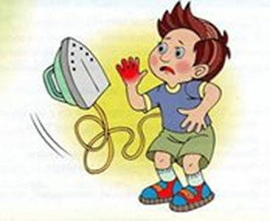
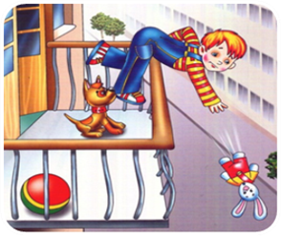
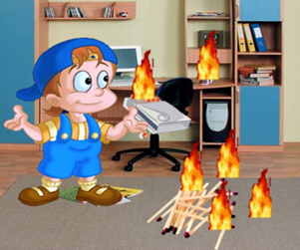
Этого делать нельзя

Slide 25
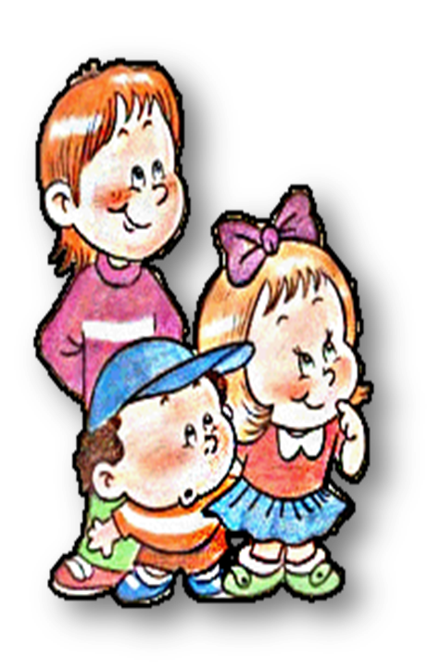
БЕЗОПАСНОСТЬ НА УЛИЦЕ

Slide 26
Стоп!
Стоп!
Жди!
Смело в путь иди!

Slide 27
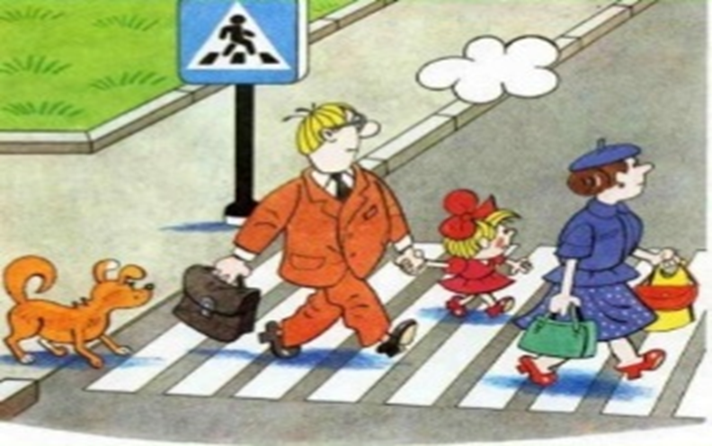
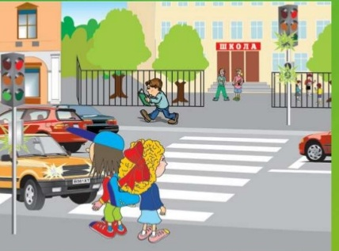
Только там переходить положено – где зебра расположена!

Slide 28
Дорога не место для игры – есть для этого площадки и дворы

Slide 29
Зима прекрасная пора! Но сколько опасностей таит в себе она…

Slide 30
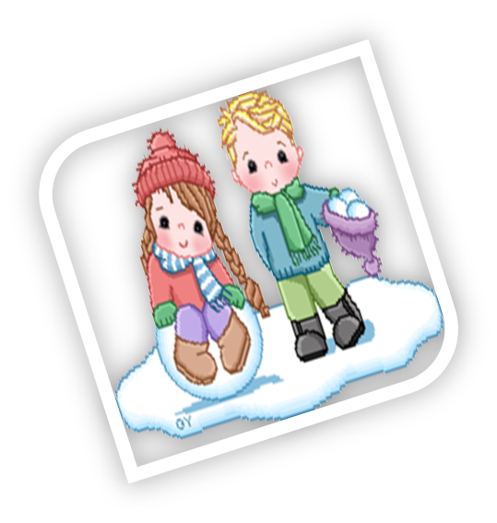
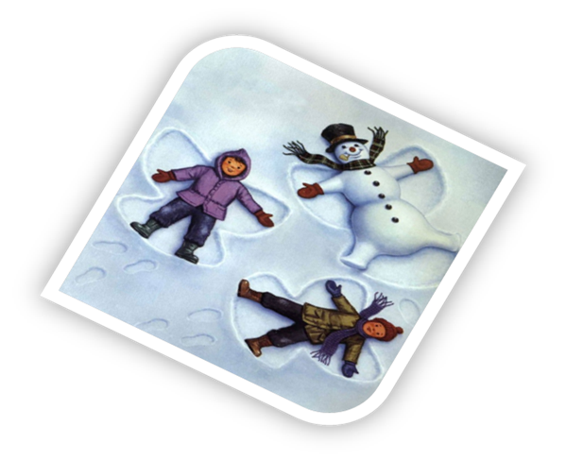
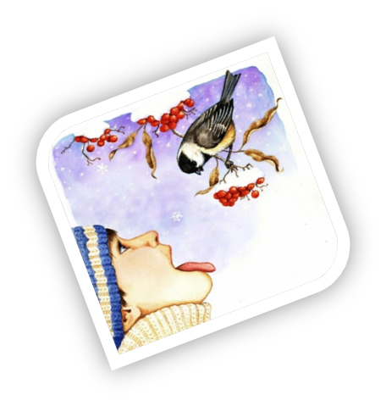
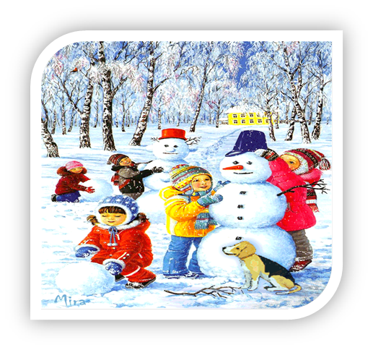
Нельзя: гулять без шапки, на морозе лизать металл, есть снег и сосульки, валяться в снегу, долго гулять.
Потому что все это вредно для твоего здоровья!

Slide 31
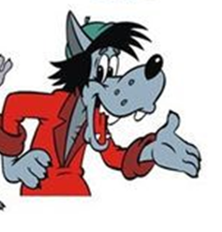

Slide 32
Счастья,
удачи
дорогие,
ребята!

